Slide 1
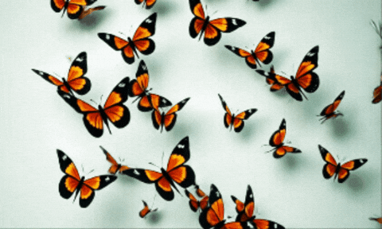
আজকের পাঠে স্বাগতম

Slide 2
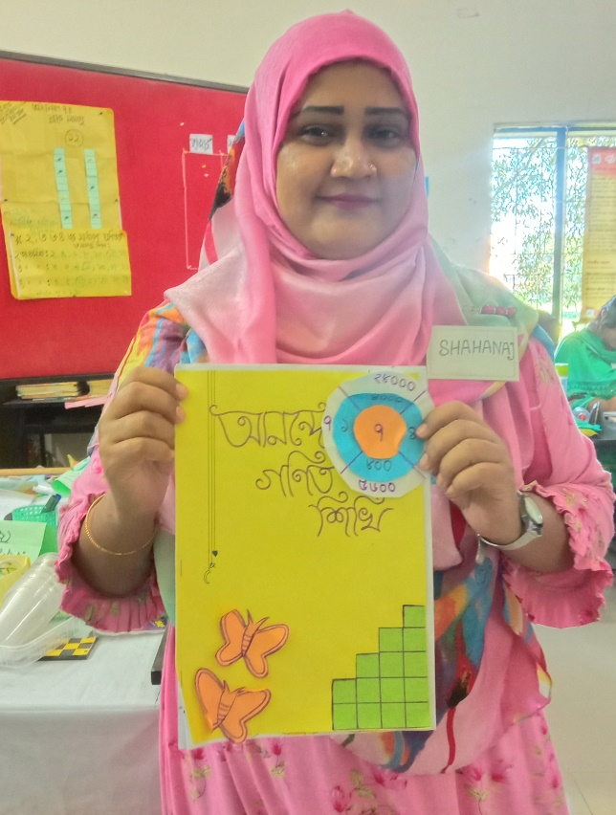
শিক্ষক পরিচিতি
শাহানাজ আক্তার
সহকারি শিক্ষক
পুরানপাড়া সরকারি প্রাথমিক বিদ্যালয় ।

Slide 3

আজকের পাঠ
আমার বাংলা বই
পাঠঃ২৩
বর্ণ শিখি ট,ঠ,ড,ঢ,ণ

Slide 4
শিখনফল
১.১.১-প্রমিত উচ্চারণে বলা বর্ণমালা ব্যাঞ্জনধ্বনি মনোযোগ সহকারে শুনে শনাক্ত করতে পারবে ।
৫.১.১-বাক্য ও শব্দে ব্যাবহৃত বাংলা বর্ণমালার ধ্বনি স্পষ্ট ও শুদ্ধভাবে বলতে পারবে ।
৫.১.২-সঠিক মাত্রায় বর্ণ লিখতে পারবে ।

Slide 5

শুনি ও বলি
টব ভরা ফুল গাছে ।
ট
টব

Slide 6
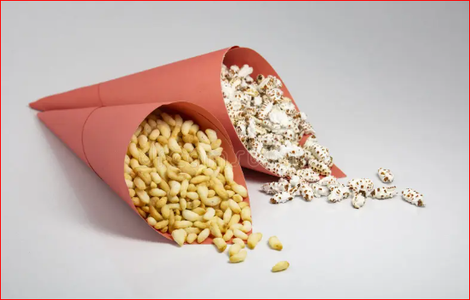
শুনি ও বলি
ঠোঙা ভরা মুড়ি আছে।
ঠ
ঠোঙা

Slide 7
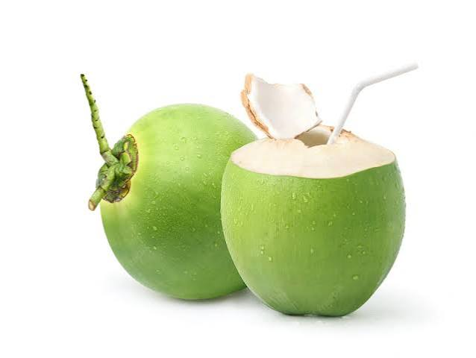
শুনি ও বলি
ডাব আনি ঝুড়ি ভরে ।
ড
ডাব

Slide 8
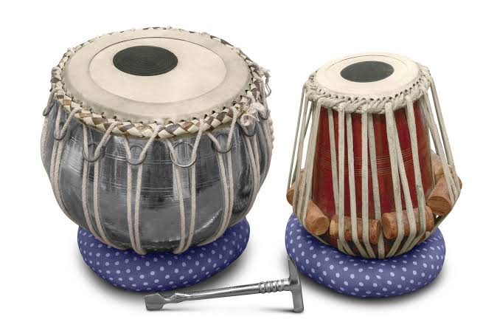
শুনি ও বলি
ঢাক বাজে জোরে জোরে ।
ঢ
ঢাক

Slide 9
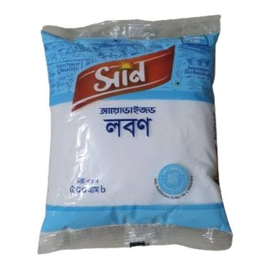
শুনি ও বলি
লবণ দিলে বাড়বে স্বাদ ।
বেশি দিলে বরবাদ।
ণ
লবণ

Slide 10
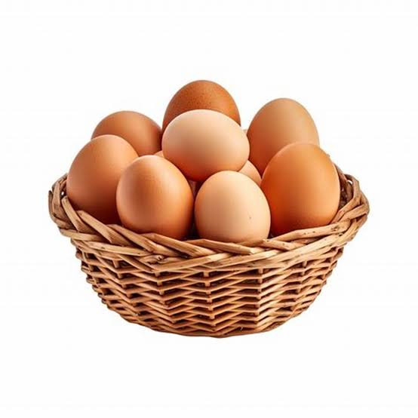
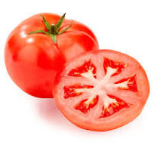
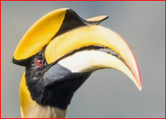
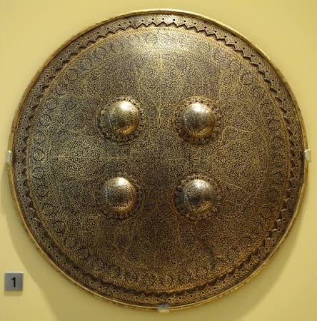
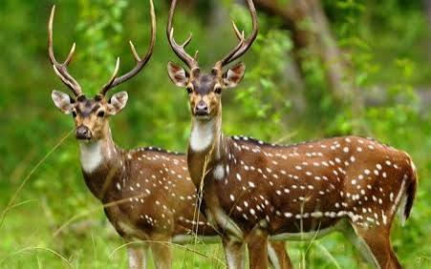
ছবি দেখে শব্দ বলি
ডিম
টমেটো
ঠোঁট
ঢাল
হরিণ

Slide 11
চলো বর্ণগুলো পড়ি
ট
ঠ
ড
ঢ
ণ

Slide 12
লাল বর্ণ দিয়ে শব্দ পড়ি ।
টমেটো খেতে খুব মজা ।
টিয়া পাখির ঠোঁট লাল ।
পাখি ডিম পাড়ে ।
ঢাল তলোয়ার ঝনঝনিয়ে বাজে ।
হরিণ দেখতে খুব সুন্দর ।

Slide 13
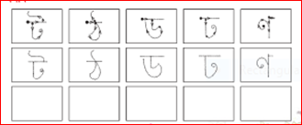
বর্ণগুলো লিখি
ট
ঠ
ড
ঢ
ণ

Slide 14
বাড়ির কাজ
ট,ঠ, ড, ঢ, ণ বর্ণগুলো এক পৃষ্ঠা লিখা।

Slide 15
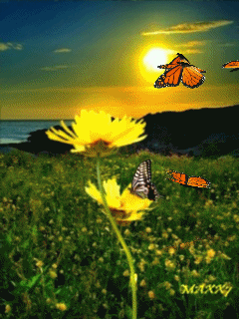
সবাইকে ধন্যবাদ

